Slide 1

第1课时
细胞中的无机物、糖类和脂质

Slide 2
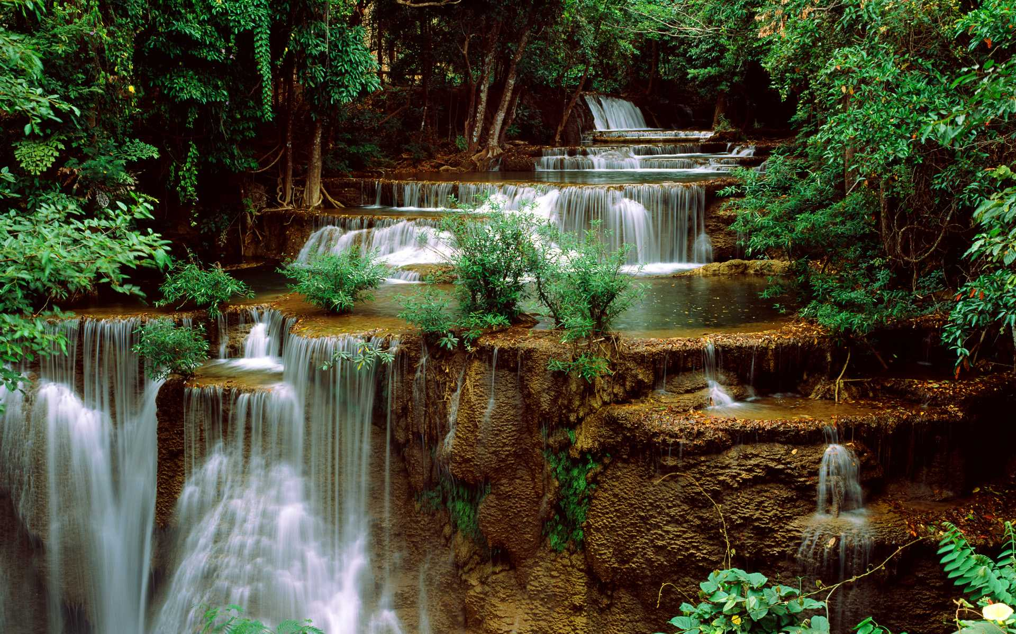
内容索引
考点一 细胞中的水和无机盐
考点二 糖类和脂质
考点三 活动：检测生物组织中的油脂、糖类和蛋白质
重温高考 真题演练
课时精练

Slide 3
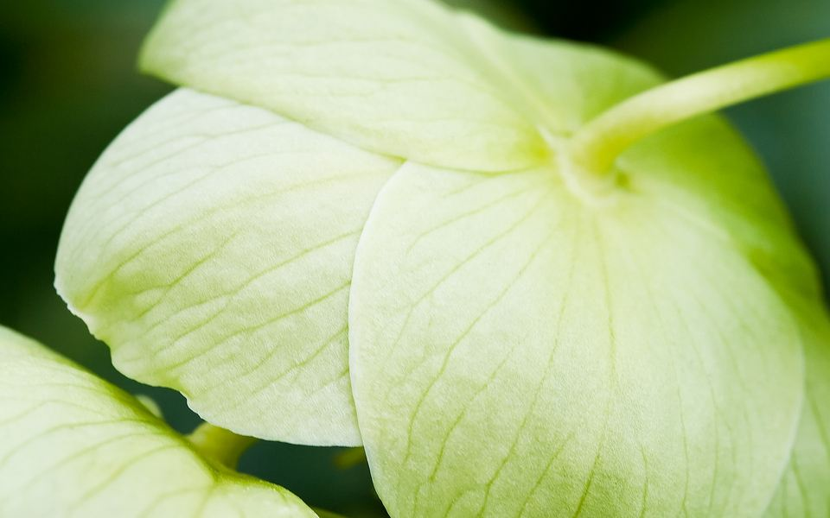
考点一
细胞中的水和无机盐

Slide 4
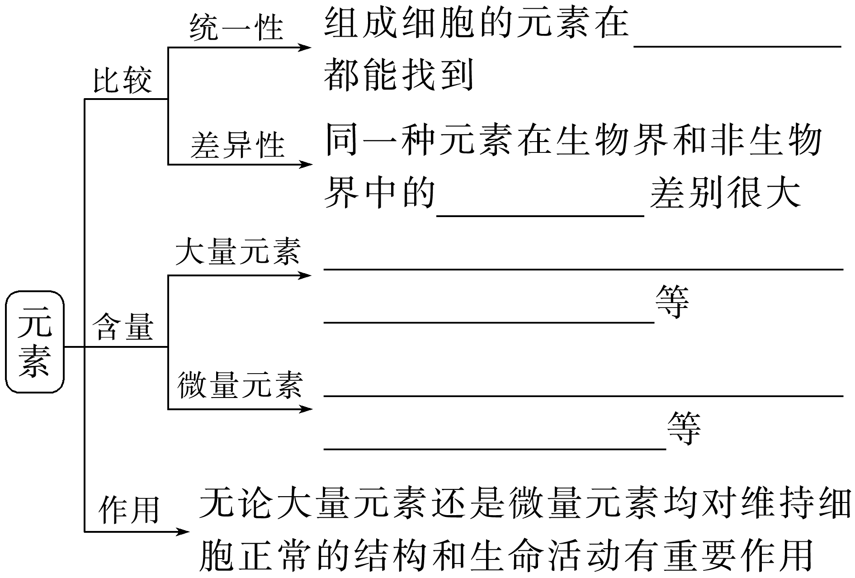
梳理归纳 夯实必备知识
1.组成细胞的化学元素
无机环境中
含量
C、H、O、N、
P和S
Fe、Mn、Zn、Cu、B、Mo、
Se、F

Slide 5
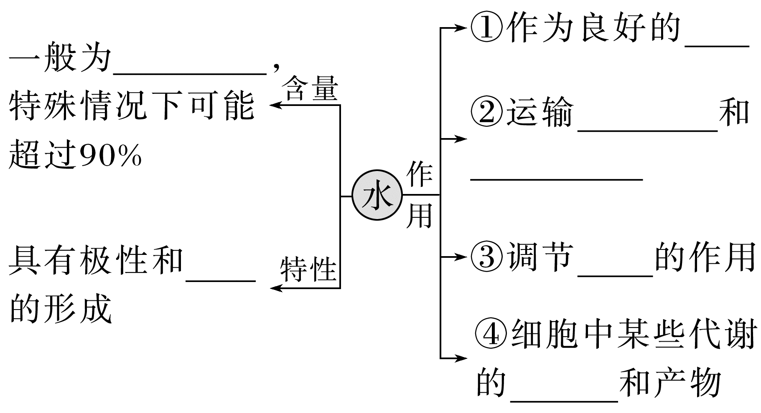
2.水的含量、特性及作用
溶剂
60%～90%
营养物质
代谢产物
氢键
温度
反应物

Slide 6
知识拓展
(1)细胞溶胶中多数水分子以 的形式附着于 等大分子表面，只有部分水分子是游离的，称为自由水。种子晒干时减少的是自由水，细胞仍能保持活性；晒干的种子加热或炒熟失去的主要是结合水，种子死亡不萌发。
(2)自由水/结合水与代谢、抗逆性的关系
结合水
蛋白质
比值 →细胞代谢旺盛，但抗逆性差
比值 →细胞代谢强度降低，但抗寒、抗旱、抗热等抗逆性增强
高
低

Slide 7
3.无机盐的功能(多数以离子的形式存在)
(1)对于维持生物体的生命活动有着重要的作用
①维持渗透压平衡： 、Cl－对细胞外液渗透压起重要的作用， 则对细胞内液渗透压起决定作用。
②维持酸碱平衡(即pH平衡)：如人血浆中的 等。
③维持神经、肌肉的兴奋性：如哺乳动物血液中必须含有一定量的Ca^{2＋}，如果血液中Ca^{2＋}的含量过低，则会发生 。
Na＋
K＋
抽搐

Slide 8
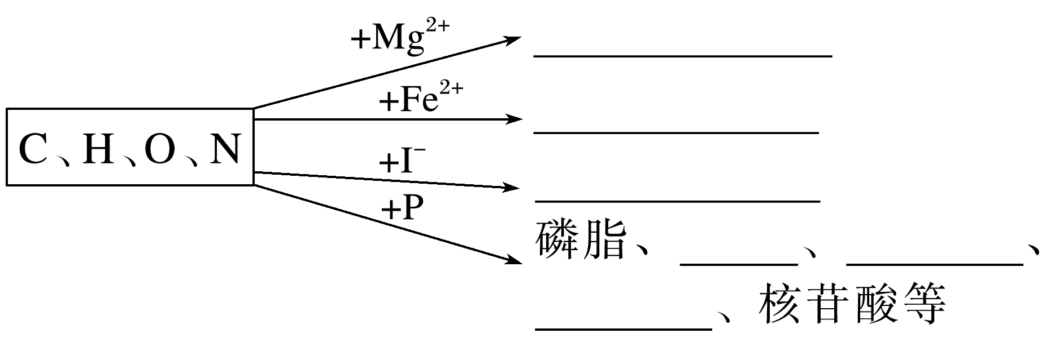
(2)无机盐是某些 的重要组成成分
复杂化合物
叶绿素
血红蛋白
甲状腺激素
ATP
NADPH
NADH

Slide 9
(1)(必修1 P₄“课外读”)碘同位素可用于治疗甲状腺肿大的原因：__________
。
(2)(必修1 P₅“思考与练习二”)请用内聚力解释“地下深处的水能够源源不断地被运输到参天大树的叶片中”这种现象：_____________________________
_______________________________________________________________________________________________________________________________________________________________________________________________________________________________________________________________________________________________________。
甲状腺可以
选择性地吸收碘，放射性碘同位素发出的射线能破坏甲状腺细胞
在植物体内，从根部、茎部到叶
片中，都存在着连续不断的水柱，这都是靠水的内聚力来维持的。叶片蒸腾作用失水后，便从根部吸水，所以水柱一端总是受到拉力，与此同时，水柱本身的重量又使水柱下降，这样“上拉下坠”使水柱产生张力。水分子的内聚力很大，远远大于水柱的张力，所以内聚力足以抵抗张力，保证地下深处的水源源不断地运输到叶片中

Slide 10
考向突破 强化关键能力
考向一 水在细胞中的作用
1.水被认为是生命的摇篮，下列关于生物体中水的叙述，错误的是
A.Na＋和Cl－要溶解在水中才能在生物体内运输
B.水是极性分子，可以溶解多种生物必需的溶质
C.生物体中水的含量占比较大，可以影响细胞的形态
D.水分子不参与细胞内的代谢过程
√
水分子可以参与细胞内的代谢过程，如呼吸作用和光合作用，D错误。

Slide 11
2.生物体的生命活动离不开水。下列关于水的叙述，错误的是
A.在发生质壁分离的过程中，植物细胞的吸水能力逐渐增强
B.人体细胞的核糖体、线粒体和细胞核中都能产生水
C.需氧呼吸时，生成物H₂O中的氢来自线粒体中丙酮酸的分解
D.H₂O在光下分解，产生的NADPH、ATP将固定的CO₂还原成三碳糖
√
需氧呼吸第三阶段，O₂与第一阶段葡萄糖分解产生的NADH和第二阶段丙酮酸和H₂O分解产生的NADH结合形成H₂O，同时释放出大量能量，C项错误。

Slide 12
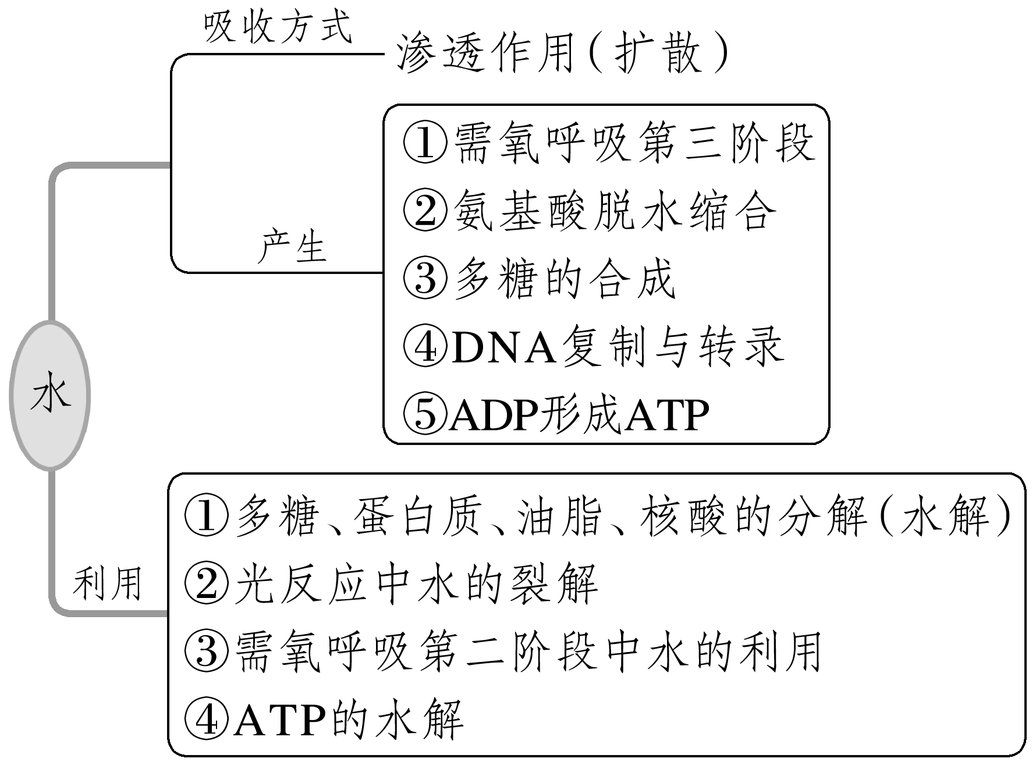
理性思维
归纳细胞中的水

Slide 13
考向二 无机盐及其生理作用
3.下列有关无机盐的叙述，错误的是
A.动物细胞内的无机盐大多数以离子形式存在
B.植物叶肉细胞内Mg可分布在类囊体膜上
C. 具有维持人血浆酸碱平衡的作用
D.过量摄入钠盐会导致血浆中抗利尿激素含量降低
√
过量摄入钠盐会造成血浆中抗利尿激素含量增多。

Slide 14
4.下列关于生物体内无机盐的说法，正确的是
A.碘摄入不足可引起甲亢、地方性甲状腺肿等疾病
B.细胞吸收无机盐离子的速率主要取决于膜内外离子的浓度差
C.植物体内含有镁元素的类胡萝卜素和叶绿素都可吸收蓝紫光
D.神经细胞内外K＋分布不均衡是产生和维持静息电位的主要原因
√

Slide 15
碘是合成甲状腺激素的重要元素，碘元素摄入不足可引起地方性甲状腺肿，但不会引起甲亢，A错误；
细胞吸收无机盐离子的方式主要是主动转运，主动转运的速率主要与载体蛋白数量和能量有关，B错误；
叶绿素和类胡萝卜素都可以吸收蓝紫光，但只有叶绿素含镁元素，C错误。

Slide 16
5.(2016·浙江，4)下列关于无机盐和其他化合物对人体与动物机能影响的叙述，正确的是
A.摄入过多过咸食物后，会引起细胞内液的量增加
B.骨骼肌纤维内乳酸积累过多，会引起细胞体积增大
C.发生局部炎症反应时的肿胀，是由于组织中的Na＋浓度增加所致
D.将蛙神经纤维置于适宜的溶液后再适当增加溶液的KCl浓度，其静息
电位绝对值增大
√

Slide 17
人或动物摄入过多过咸食物后会导致细胞外液浓度增大，进而导致水从细胞内更多地流向细胞外，A错误；
细胞内乳酸积累过多导致细胞内液浓度增大，进而导致细胞吸水使细胞体积增大，B正确；
炎症反应引起的肿胀主要是由于毛细血管通透性增强，导致组织液渗透压增大所致，C错误；
细胞外的钾离子浓度增大会导致钾离子外流的量减少，从而导致静息电位绝对值下降，D错误。

Slide 18
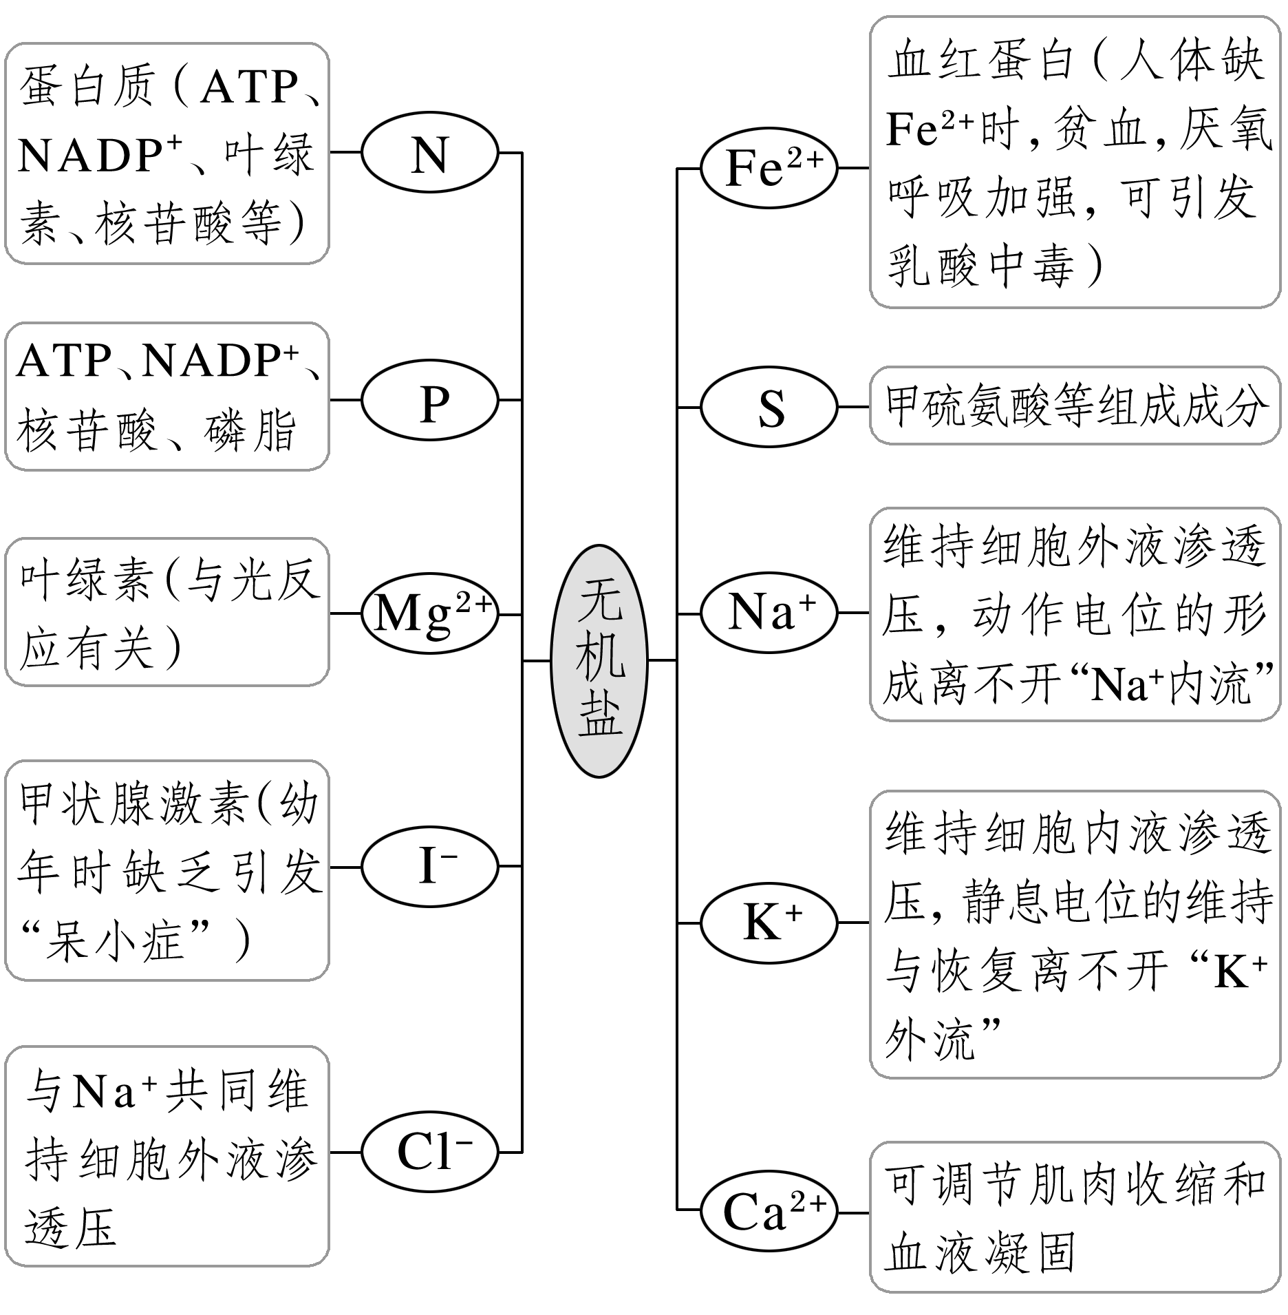
理性思维
常考无机盐功能归纳整合

Slide 19
考点二
糖类和脂质

Slide 20
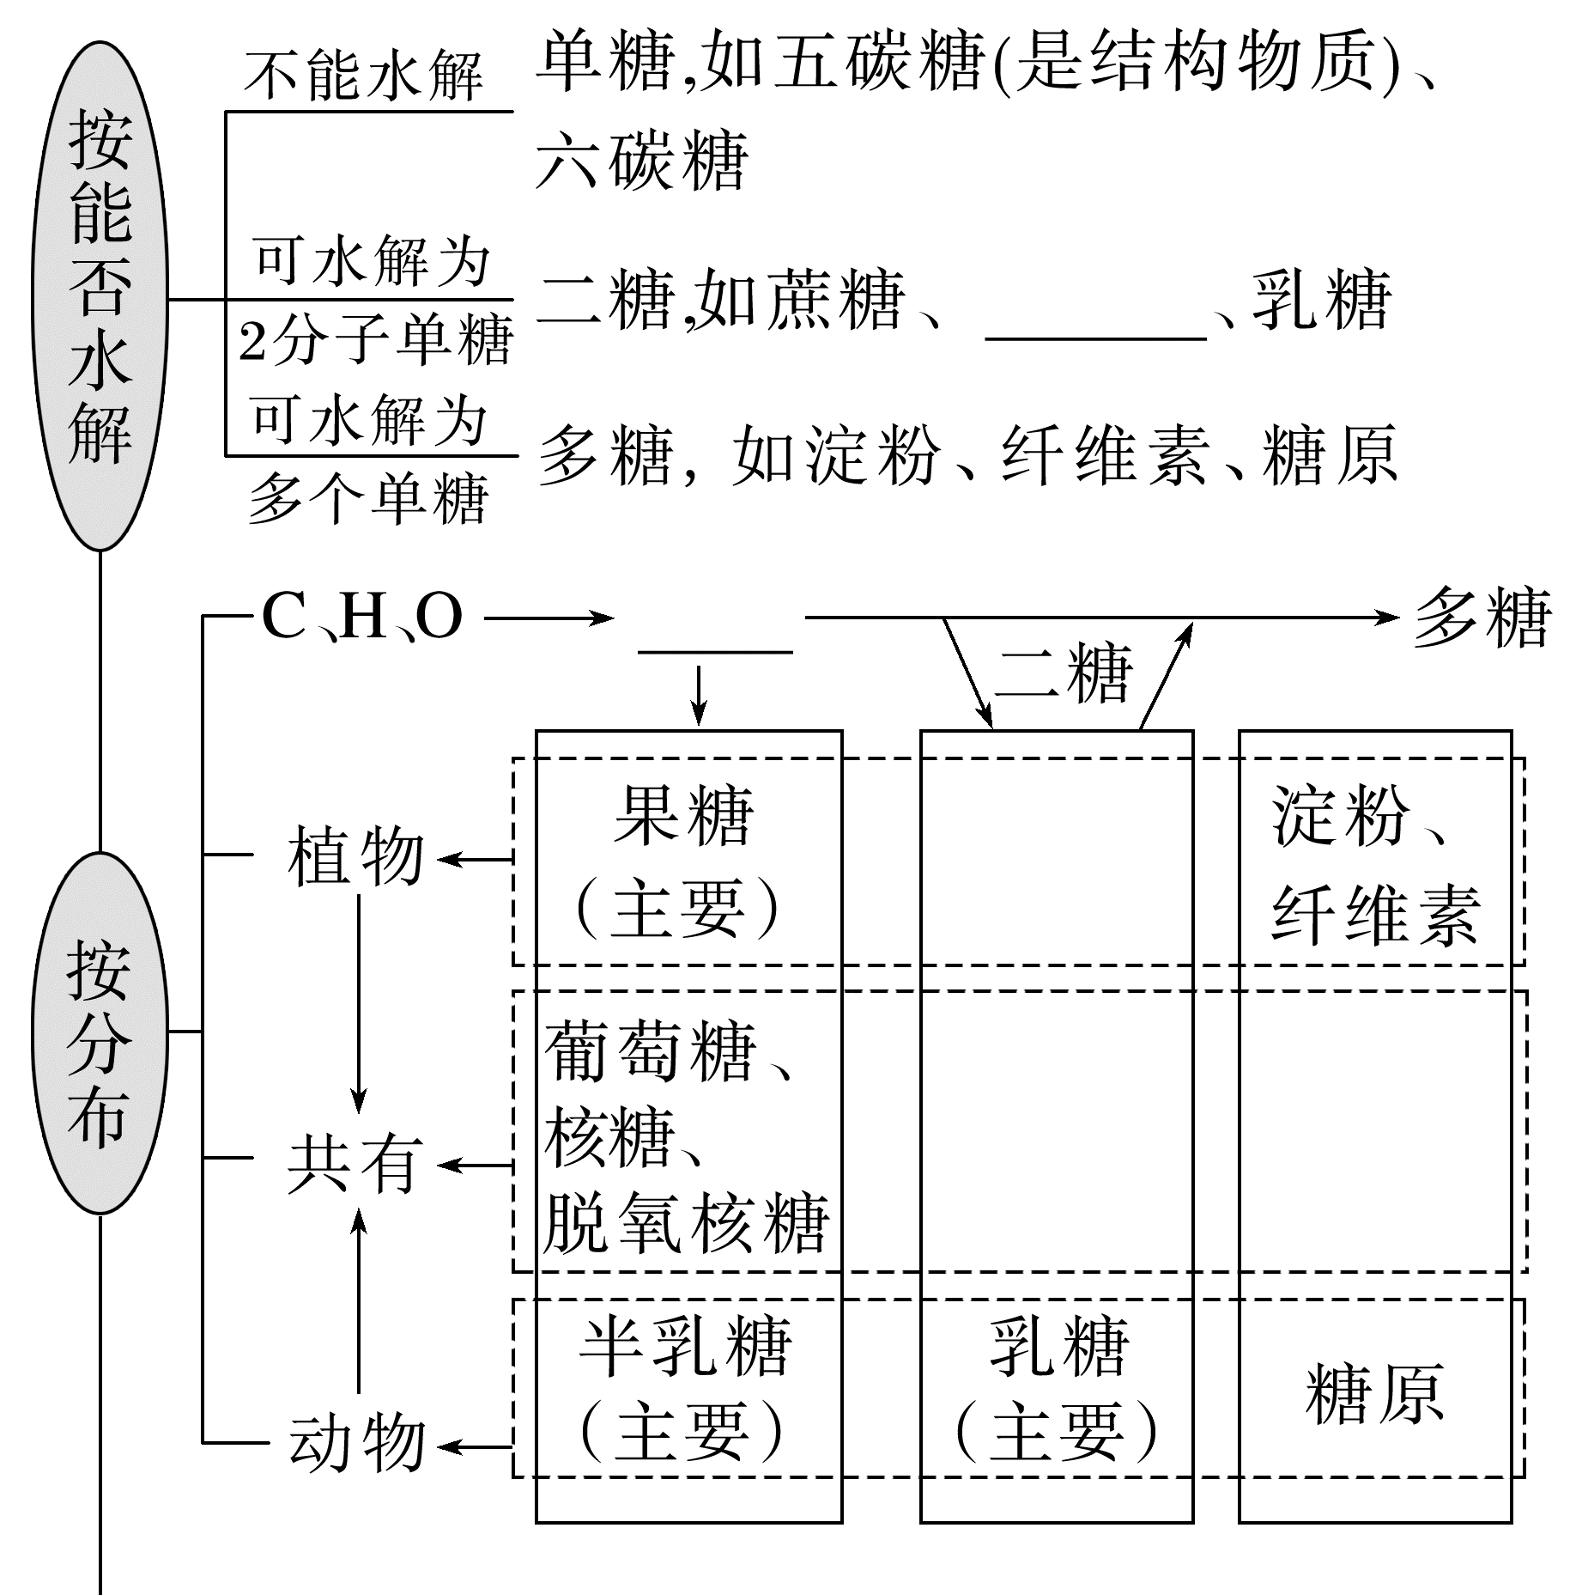
梳理归纳 夯实必备知识
1.细胞中的糖类(并非都是能源物质)
麦芽糖
单糖
蔗糖
麦芽糖

Slide 21
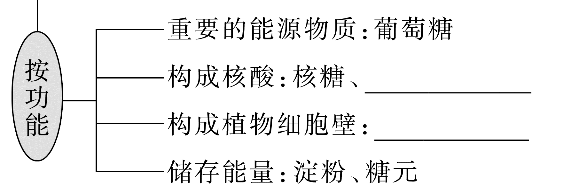
脱氧核糖
纤维素
提醒 肝糖原与肌糖原的不同：肝糖原可水解为葡萄糖，而肌糖原不能水解，只可氧化分解。

Slide 22
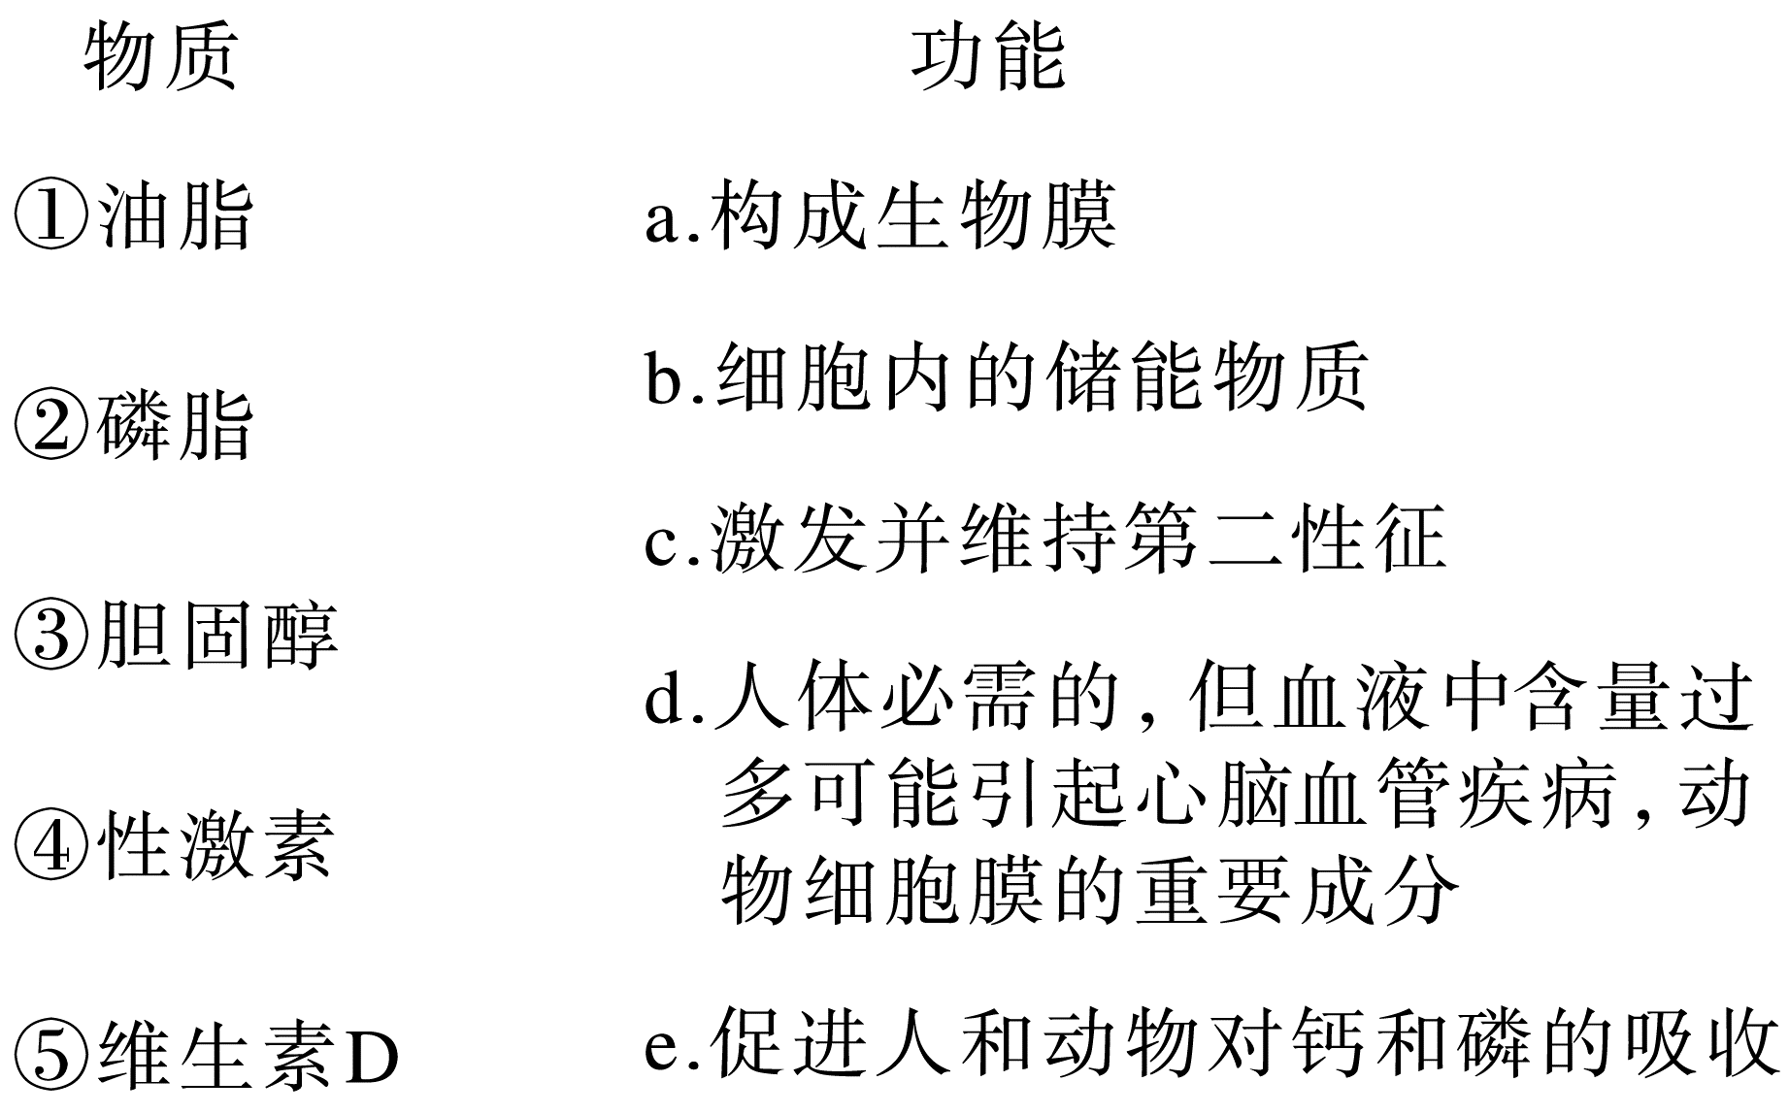
2.脂质的种类与功能(连线)

Slide 23
3.糖类与脂质的比较
项目 |  | 糖类 | 脂质
区别 | 元素组成 | C、H、O | C、H、O(N、P)
 | C、H含量比 | 低 | (油脂)
 | 种类 | 单糖、二糖、多糖 | 油脂、磷脂、固醇等
 | 生理作用 | ①主要的能源物质； ②构成细胞结构，如糖蛋白、细胞壁； ③核酸的组成成分，如核糖 | ①生物体的储能物质，如油脂；②构成生物膜的重要成分，如磷脂；③调节新陈代谢和生殖，如性激素
 | 水解产物 | 单糖 | 油脂水解产生甘油、脂肪酸
联系 | 糖类、油脂可以相互转化，糖类和油脂的组成元素相同，都是C、H、O
高

Slide 24
(1)(必修1 P₈)1 g油脂在体内完全氧化与1 g糖类相比产生能量 (填“多”或“少”)，消耗的氧气 (填“多”或“少”)的原因是____
。
(2)(必修1 P₈)重症糖尿病人由于丢失葡糖糖较多在需氧呼吸时要消耗脂肪，与常人相比得到同样多的能量消耗的氧气较 (填“多”或“少”)。
多
多
油脂
含H量高，含O量低
多

Slide 25
考向突破 强化关键能力
考向一 糖类的种类和作用
1.下列与糖类的相关叙述，正确的是
A.单糖能在细胞内进一步被水解
B.蔗糖常在植物叶肉细胞的叶绿体内合成
C.果胶和纤维素均属于多糖
D.用本尼迪特试剂反应可鉴定葡萄糖
√

Slide 26
单糖是不能水解的糖，A错误；
叶肉细胞合成蔗糖的场所不是叶绿体，三碳糖被磷酸转运器运出叶绿体进入细胞质，在细胞质中完成蔗糖的合成，B错误；
果胶是由半乳糖醛酸聚合而成的一种高分子化合物，半乳糖醛酸相当于一种单糖物质，纤维素是由葡萄糖聚合而成的高分子化合物，故果胶和纤维素均属于多糖，C正确；
本尼迪特试剂反应可鉴定还原糖，但是还原糖不一定是葡萄糖，D错误。

Slide 27
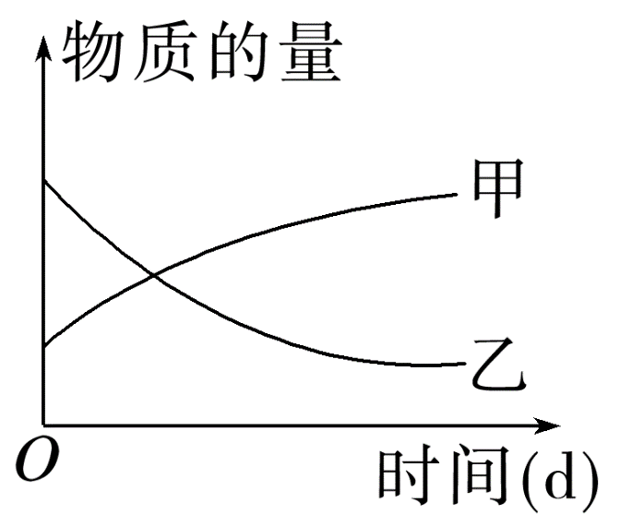
2.如图表示玉米种子在暗处萌发初期淀粉和葡萄糖含量的变化情况。下列分析正确的是
A.图中表示葡萄糖变化情况的曲线是乙
B.在此种子萌发过程中有机物总量减少
C.在此种子萌发过程中会发生光合作用和细胞呼吸
D.在此种子萌发过程中有机物种类减少
√

Slide 28
玉米种子在暗处萌发初期淀粉水解为葡萄糖，
故葡萄糖含量不断增加，为曲线甲，A错误；
种子萌发进行新陈代谢，不断消耗有机物，
其总量越来越少，B正确；
暗处环境下，种子萌发过程中只会发生细胞呼吸，C错误；
种子萌发进行新陈代谢，产生了丙酮酸等中间产物，有机物种类增加，D错误。

Slide 29
考向二 脂质的种类和作用
3.下列有关油脂的叙述，错误的是
A.由碳、氢、氧元素组成，且含氧量较糖类少
B.是生物体内重要的结构组成物质
C.水解产物为甘油和脂肪酸
D.能被苏丹Ⅲ染液染成橙黄色
√

Slide 30
4.下列关于脂质和糖类功能的共同点，叙述错误的是
A.都不参与酶的组成
B.与生物储存能量有关
C.对植物体有保护作用
D.都能参与细胞膜结构的组成
√
大多数酶是蛋白质，少数酶是RNA(称为核酶)，核糖是RNA的成分之一，因此糖类参与核酶的组成，但脂质不参与酶的组成，A错误。

Slide 31
易错警示
有关糖类和油脂的7个误区
(1)误区一：所有的糖都是还原糖。蔗糖、多糖不具有还原性。
(2)误区二：糖类就是能源物质。并非所有的糖类都是能源物质，如核糖、脱氧核糖、纤维素等不参与氧化分解供给能量。
(3)误区三：“水解”＝“氧化分解”。多糖和二糖水解的终产物是其单糖，糖氧化分解的终产物是CO₂和H₂O，即糖参与需氧呼吸后的最终产物。
(4)误区四：脂质中只有磷脂才是构成生物膜的成分。胆固醇也是构成动物细胞膜的成分。

Slide 32
易错警示
有关糖类和油脂的7个误区
(5)误区五：所有脂质的元素组成都是C、H、O、N、P。油脂、胆固醇只含有C、H、O。
(6)误区六：细胞壁的组成成分是纤维素。纤维素是构成植物细胞壁的主要成分，而细菌的细胞壁不含纤维素，是由肽聚糖构成的。
(7)误区七：能源物质都是糖类。
①主要能源物质——糖类。
②主要储能物质——油脂。除此外，动物细胞中的糖原和植物细胞中的淀粉也是重要的储能物质。

Slide 33
易错警示
有关糖类和油脂的7个误区
③直接能源物质——ATP(糖类、油脂、蛋白质中的能量只有转移到ATP中，才能被生命活动利用)。

Slide 34
考点三
活动：检测生物组织中的油脂、糖类和蛋白质

Slide 35

基础提炼 通读实验内容
1.实验原理
(1)油脂＋苏丹Ⅲ染液→ 色。
(2)淀粉＋ 溶液→蓝色。
(3)蛋白质＋ 试剂→紫色。
(4)还原糖＋ 试剂 沉淀。
橙黄
碘－碘化钾
双缩脲
本尼迪特
红黄色

Slide 36
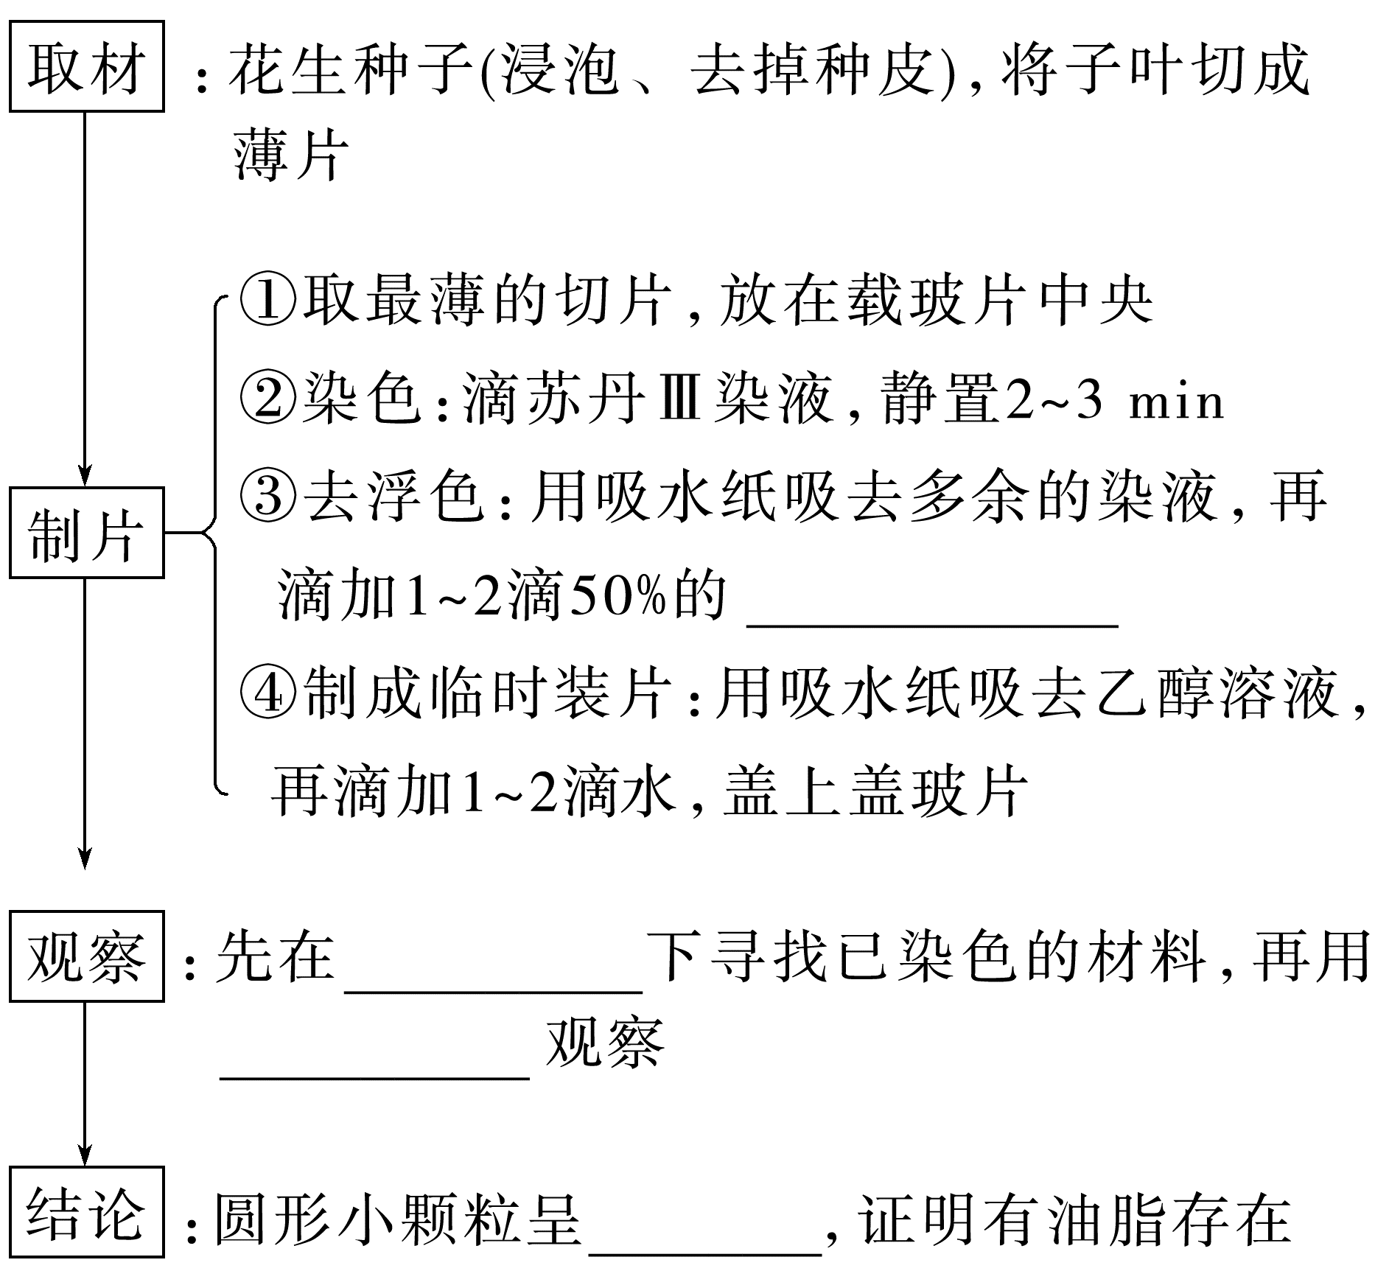
2.实验步骤
(1)检测油脂
酒精溶液
低倍镜
高倍镜
橙黄色

Slide 37
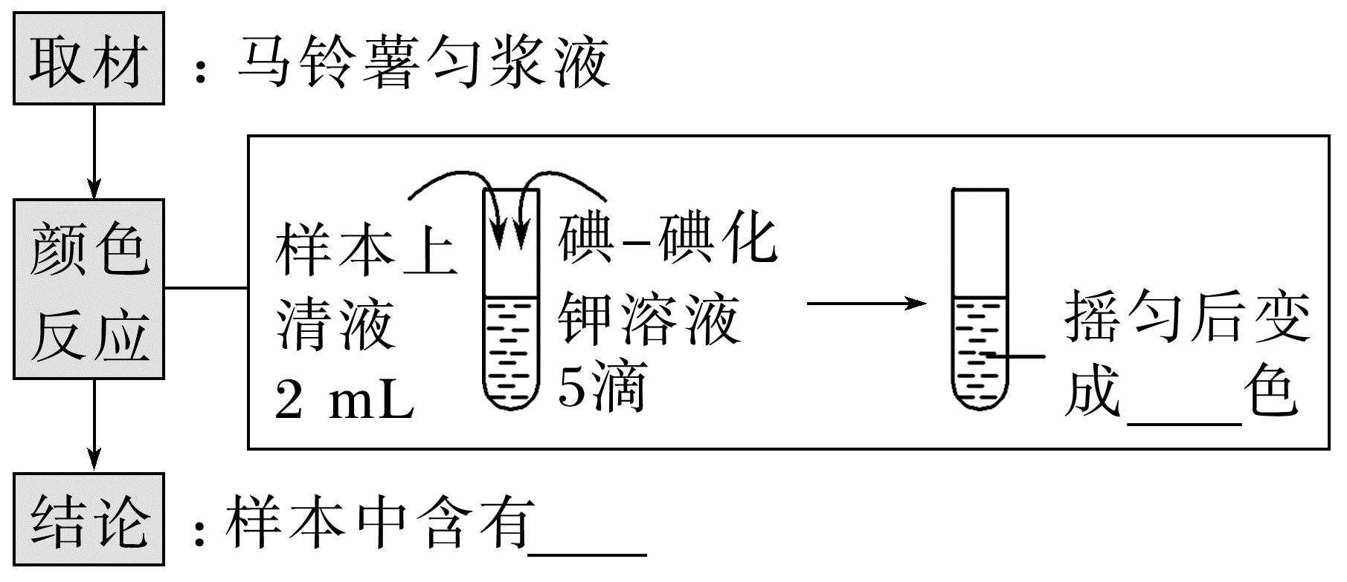
(2)检测淀粉
蓝
淀粉

Slide 38
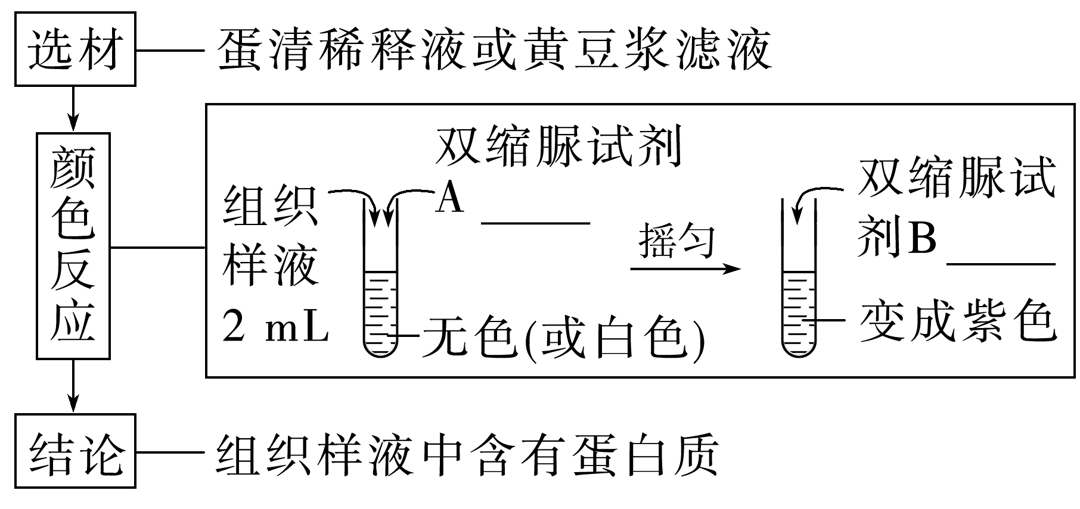
(3)检测蛋白质
2 mL
5滴

Slide 39
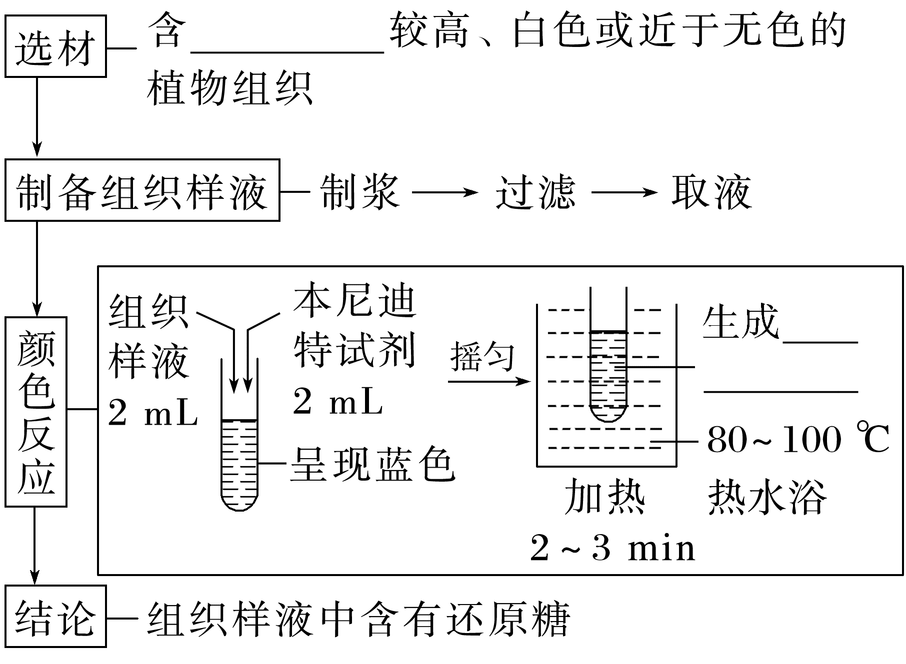
(4)检测还原糖
还原糖量
红
黄色沉淀

Slide 40
3.实验关键
(1)实验中不能用绿色叶片、西瓜、血液等材料的原因是_______________
______________________________________________________________________________________。
(2)在进行还原糖检测实验时注意不能选用甘蔗、甜菜、马铃薯等材料的原因是：_______________________________________________________
。
(3)在蛋白质的检测实验中，用稀释蛋清液的原因是：_________________
。
在显色物质的检
测实验中最好选择不带色或颜色浅的材料，如苹果汁、梨汁、豆浆、蛋清液等，防止颜色的干扰
因为甘蔗、甜菜中含有的主要是非还原糖——蔗糖；马铃薯富
含淀粉
蛋白质溶液的浓度
不可过大，否则反应后会附着在试管壁上，不易清洗，所以要充分稀释

Slide 41
先加双缩脲试剂A 2 mL，
(4)蛋白质检测实验中如何使用双缩脲试剂：_________________________
_______________________________________________________________________________________________________。
(5)在油脂的检测实验中50%的酒精溶液的用途是： 。
(6)上述实验的原理、方法、步骤还可用于哪些物质检测：_____________
______________________________________________________________________________________________________________。
再加双缩脲试剂B 5滴，注意加入双缩脲试剂B时，要少量(5滴)，否则过量的试剂B会与试剂A反应，使溶液呈蓝色
洗去多余的染料
可用于对生物
组织、消化液(如唾液)、食品(如奶粉)等中的某种成分的检测或鉴定，也可用于医学上某些疾病的诊断，如糖尿病、肾炎等

Slide 42
考向突破 强化关键能力
考向一 实验选材、原理和步骤
1.下列关于“检测生物组织中的油脂、糖类和蛋白质”的实验，叙述正确的是
A.检测花生种子中是否含油脂时，使用吸水纸的目的是为了引流更换溶液
B.鸡蛋煮熟后磨成浆，加入双缩脲试剂A摇匀，再加入双缩脲试剂B，观察到
紫色
C.检测样液中是否含淀粉，加入碘化钾溶液并摇匀，观察是否出现蓝色
D.检测样液中是否含可溶性还原糖时，加入适量本尼迪特试剂，摇匀后观察溶
液是否产生红黄色沉淀
√

Slide 43
染色时用吸水纸吸去材料表面的水和多余的染料，制片时用吸水纸吸去酒精溶液，A错误；
鸡蛋煮熟后磨成浆只是改变了蛋白质的空间结构，并不会破坏肽键，加入双缩脲试剂之后仍然会出现紫色反应，B正确；
碘－碘化钾溶液遇淀粉变蓝，碘化钾溶液遇淀粉不变蓝，C错误；
检测样液中是否含可溶性还原糖时，加入适量本尼迪特试剂，摇匀后热水浴加热，观察溶液是否产生红黄色沉淀，D错误。

Slide 44
2.下列关于“检测生物组织中的有机物”活动的叙述，正确的是
A.取马铃薯上清液和碘－碘化钾溶液等体积配比进行淀粉检测
B.用苏丹Ⅲ染液对花生子叶染色后，再用50%的盐酸洗去多余的染料
C.蛋白质溶液中加入蛋白酶一定时间后，双缩脲试剂鉴定仍呈紫色
D.甘蔗中含有白色的蔗糖，没有颜色干扰，是还原糖测定的理想材料
√

Slide 45
检测淀粉的实验中是取2 mL的样本上清液再加5滴碘－碘化钾溶液进行检测，并不是等体积配比检测的，A错误；
油脂的检测实验中应用50%的酒精溶液洗去多余的染料，B错误；
蛋白质被蛋白酶水解，但蛋白酶的化学本质是蛋白质，仍能与双缩脲试剂反应呈紫色，C正确；
甘蔗中的蔗糖是非还原糖，不能用作测定还原糖的材料，D错误。

Slide 46
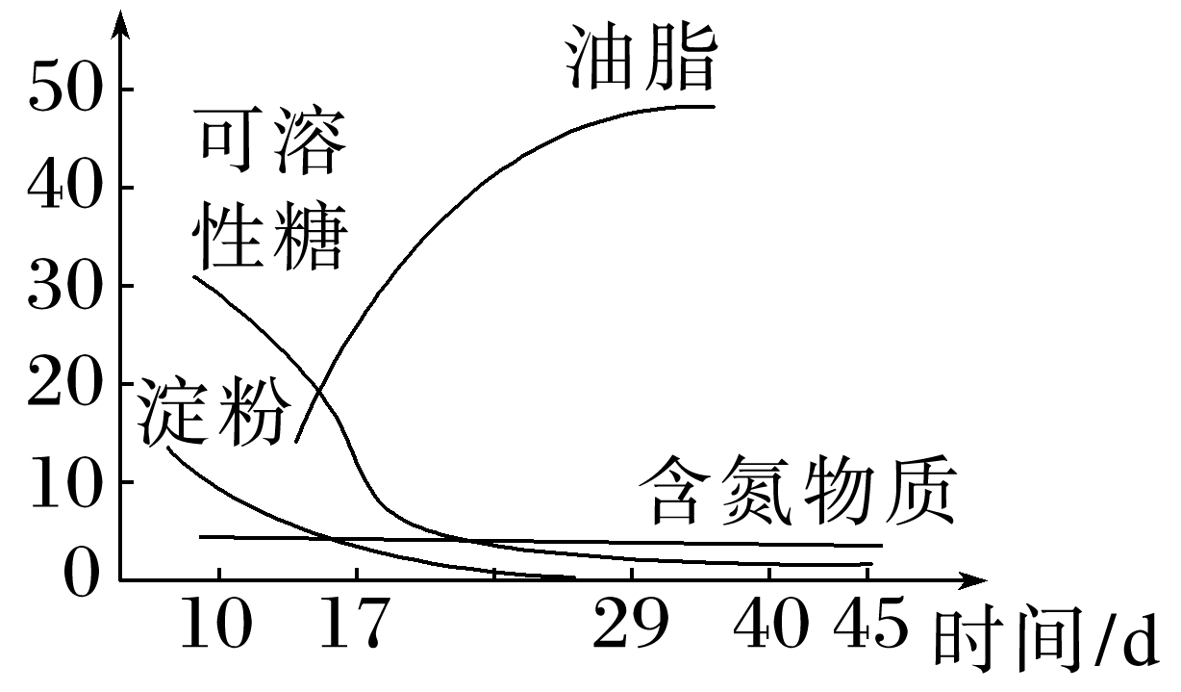
考向二 实验分析与应用
3.如图表示油菜种子成熟过程中各种有机物的变化情况，下列有关分析正确的是
A.第40天，油菜种子很容易被苏丹Ⅲ染液成
砖红色
B.早期可溶性糖减少可能是转化成了蛋白质
C.等质量的油菜种子比小麦种子含C、H的比例更高
D.将成熟油菜种子磨成匀浆并加入双缩脲试剂不会出现紫色反应
√

Slide 47
由曲线图分析可知，第40天时油脂含量高，油菜种子很容易被苏丹Ⅲ染液染成橙黄色，A错误；
由图分析可知，早期油脂含量增加，可溶性
糖和淀粉减少，可能是可溶性糖和淀粉转化
成了脂肪，B错误；
油脂中C、H比例高于糖类，油菜种子中富含油脂，小麦种子中富含淀粉，所以等质量的油菜种子比小麦种子含C、H的比例更高，C正确；
成熟油菜种子中含有蛋白质，故将成熟油菜种子磨成匀浆并加入双缩脲试剂不会出现紫色反应，D错误。

Slide 48
4.亳州“古井贡酒”生产发酵中需用麦芽浆，对萌发且带有小芽的大麦充分研磨后，过滤得到组织样液。在组织样液中加入下列试剂后振荡摇匀，有关实验现象及结论的叙述不正确的是
A.加入苏丹Ⅲ染液，溶液呈橙黄色，证明发芽的大麦中含有油脂
B.加入本尼迪特试剂并热水浴加热，溶液出现红黄色沉淀，说明发芽的
大麦中含有麦芽糖
C.加入碘－碘化钾溶液，溶液呈蓝色，说明发芽的大麦中含有淀粉
D.如果发芽的大麦中含有蛋白质，那么加入双缩脲试剂，溶液会呈紫色
√

Slide 49
加入本尼迪特试剂并热水浴加热，溶液出现红黄色沉淀，说明发芽的大麦中含有还原糖，但不能说明发芽的大麦中含有麦芽糖，B错误。

Slide 50
重温高考 真题演练

Slide 51
1.(2021·浙江6月选考，5)无机盐是生物体的组成成分，对维持生命活动有重要作用。下列叙述错误的是
A.Mg^{2＋}存在于叶绿体的类胡萝卜素中
B. 对体液pH 起着重要的调节作用
C.血液中Ca^{2＋}含量过低，人体易出现肌肉抽搐
D.适当补充I－，可预防缺碘引起的甲状腺功能减退症
√
1
2
3
4
5

Slide 52
Mg^{2＋}存在于叶绿体的叶绿素中，类胡萝卜素是由碳氢链组成的分子，不含Mg^{2＋}，A错误；
哺乳动物血液中Ca^{2＋}含量过低，易出现肌肉抽搐，C正确；
I是组成甲状腺激素的重要元素，故适当补充I－，可预防缺碘引起的甲状腺功能减退症，D正确。
1
2
3
4
5

Slide 53
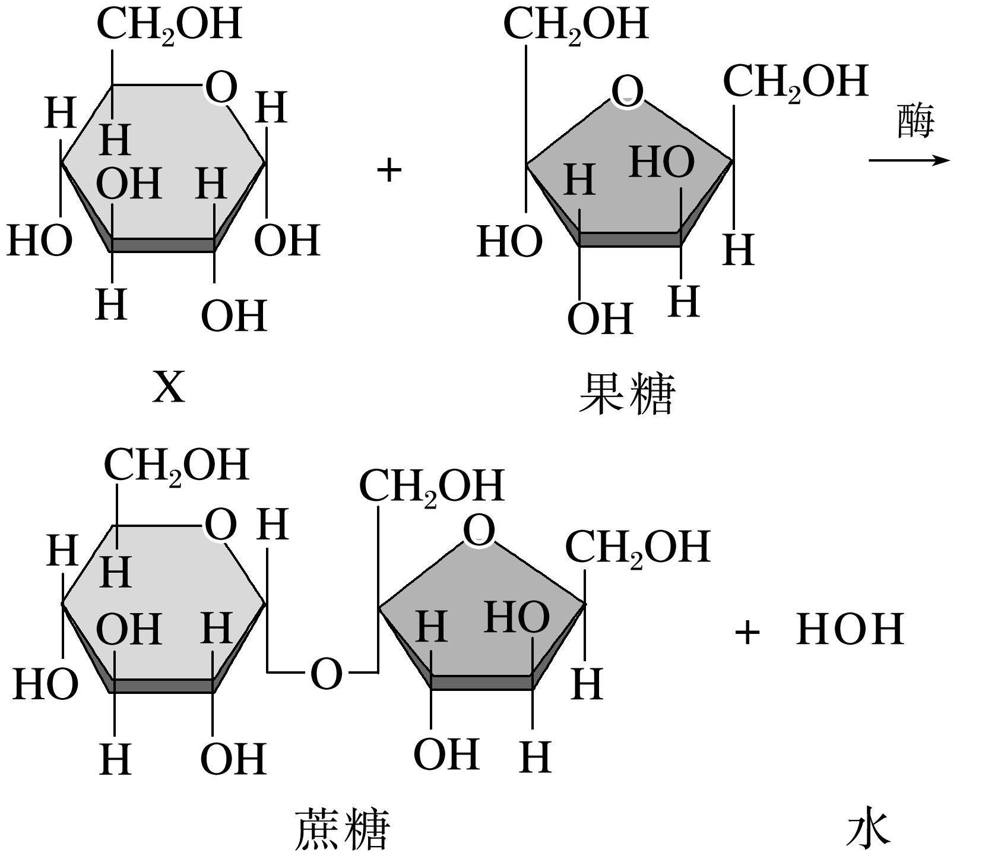
2.(2022·浙江1月选考，9)植物体内果糖与X物质形成蔗糖的过程如图所示。下列叙述错误的是
A.X与果糖的分子式都是C₆H₁₂O₆
B.X是植物体内的主要贮能物质
C.X是植物体内重要的单糖
D.X是纤维素的结构单元
√
1
2
3
4
5

Slide 54
3.(2018·浙江11月选考，10)下列关于糖类及“检测生物组织中的糖类”活动的叙述，错误的是
A.细胞呼吸的底物通常是葡萄糖
B.叶绿体基质和细胞液中都含有蔗糖
C.用本尼迪特试剂检测果糖时需在热水浴中加热
D.淀粉、纤维素和糖原都是由多个葡萄糖结合而成
√
1
2
3
4
5

Slide 55
细胞呼吸的底物可以是葡萄糖、油脂等，但通常是葡萄糖，A正确；
蔗糖是在叶绿体外合成，所以叶绿体基质中没有蔗糖，细胞液中含有蔗糖，B错误；
用本尼迪特试剂检测果糖时需在热水浴中加热才能出现红黄色沉淀，C正确。
1
2
3
4
5

Slide 56
4.(2019·浙江4月选考，7)脂质在细胞中具有独特的生物学功能。下列叙述正确的是
A.油脂可被苏丹Ⅲ染液染成紫色
B.磷脂主要参与生命活动的调节
C.胆固醇使动物细胞膜具有刚性
D.植物蜡是细胞内各种膜结构的组成成分
√
苏丹Ⅲ染液能使细胞中的油脂呈橙黄色，A项错误；
磷脂主要参与细胞膜结构的组成，B项错误；
植物蜡对植物细胞起保护作用，不是膜结构的组成成分，D项错误。
1
2
3
4
5

Slide 57
5.(2017·浙江11月选考，12)下列关于脂质的叙述，错误的是
A.胆固醇参与动物细胞膜的构成
B.植物蜡可减少植物细胞水分的散失
C.油脂中氧原子的相对含量高于葡萄糖
D.“检测生物组织中的油脂”实验中可用酒精洗去多余的染料
√
1
2
3
4
5

Slide 58
胆固醇在动物细胞膜中起固定膜结构的作用，A正确；
植物蜡可保护植物细胞，减少水分散失，B正确；
油脂与糖类相比，元素特点是碳、氢多，氧少，C错误；
检测生物组织中的油脂实验中，先用苏丹Ⅲ染液染色，然后用50%酒精溶液洗去浮色，D正确。
1
2
3
4
5

Slide 59
课时精练

Slide 60
一、选择题
1.(2022·金华高三模拟)下列物质中不含磷元素的是
A.mRNA B.腺苷
C.RuBP D.NADPH
√
mRNA的元素组成为C、H、O、N、P，A错误；
腺苷＝腺嘌呤＋核糖，腺苷的元素组成为C、H、O、N，B正确；
RuBP是核酮糖二磷酸，由C、H、O、P构成，C错误；
NADPH的元素组成为C、H、O、N、P，D错误。
1
2
3
4
5
6
7
8
9
10
11
12

Slide 61
2.下列有关细胞中水的叙述，错误的是
A.细胞中凡是有极性的分子都不易溶于水
B.水是生物体内物质运输的主要介质
C.水具有缓和温度变化的作用
D.ATP为生命活动提供能量时需要水
√
水是极性分子，细胞内的极性分子或离子易溶于水，A错误。
1
2
3
4
5
6
7
8
9
10
11
12

Slide 62
3.下列有关生物体内水和无机盐的叙述，正确的是
A.水不能参与化学反应
B.癌变细胞和衰老细胞内的水分减少，新陈代谢速率减慢
C.给水中毒患者注射质量分数为1.8%的盐水，是为了降低细胞外液的渗
透压
√
1
2
3
4
5
6
7
8
9
10
11
12

Slide 63
ATP水解需要水作为反应物，A错误；
衰老细胞内的水分减少，新陈代谢速率减慢，而癌变细胞不具有这些特征，B错误；
水中毒患者由于饮水过多，细胞外液渗透压下降，注射质量分数为1.8%的盐水，是为了升高细胞外液的渗透压，C错误；
1
2
3
4
5
6
7
8
9
10
11
12

Slide 64
4.下列关于葡萄糖和油脂的叙述，错误的是
A.油脂中氧的含量远远低于葡萄糖
B.都能够为细胞合成ATP提供能量
C.都能进入线粒体中参与需氧呼吸
D.两者在人体细胞内可以相互转化
√
葡萄糖和油脂都是能源物质，因此都能够为细胞合成ATP提供能量，B正确；
葡萄糖不能进入线粒体，C错误。
1
2
3
4
5
6
7
8
9
10
11
12

Slide 65
5.脂质与人体健康息息相关，下列相关叙述错误的是
A.分布在内脏器官周围的油脂具有缓冲作用
B.蛇毒中的磷脂酶因水解红细胞膜蛋白而导致溶血
C.血液中胆固醇过多可能引发心脑血管疾病
D.胆固醇既是细胞膜的重要组分，又参与血液中脂质的运输
√
酶具有专一性，磷脂酶可催化磷脂水解，不能催化膜蛋白水解，B错误。
1
2
3
4
5
6
7
8
9
10
11
12

Slide 66
6.(2022·宁波高三期中)根据下表所做的有关分析，错误的是
溶液 | 溶质的元素组成 | 检测试剂 | 颜色反应 | 溶质的基本单位
甲 | C、H、O | ① | 红黄色 | 葡萄糖
乙 | C、H、O、N等 | 双缩脲试剂 | ② | ③
A.甲可能是麦芽糖溶液
B.①是本尼迪特试剂，使用时需热水浴加热
C.乙可能是一种酶溶液
D.若②是紫色，则③是核苷酸
√
1
2
3
4
5
6
7
8
9
10
11
12

Slide 67
麦芽糖是还原糖，一分子麦芽糖由2分子葡萄糖脱水缩合而成，A正确；
用本尼迪特试剂检测还原糖，需要放在热水浴中加热2～3 min，产生红黄色的沉淀，B正确；
绝大多数酶是蛋白质，双缩脲试剂可鉴定蛋白质，C正确；
蛋白质可与双缩脲试剂产生紫色反应，若②呈现紫色，则③为氨基酸，D错误。
1
2
3
4
5
6
7
8
9
10
11
12

Slide 68
7.下列关于组成生物体的元素和化合物对人体与动物机能影响的叙述，正确的是
A.严重缺铁的人比正常人更容易产生乳酸中毒
B.无机盐在细胞中含量很高，但作用不大
C.抗冻的植物在入冬后细胞的含水量增大
D.皮肤中的油脂腺分泌的油脂参与人体对抗病原体的第二道防线
√
严重缺铁的人，血红蛋白合成量减少，携带氧的能力减弱，因此，比正常人更容易产生乳酸中毒。
1
2
3
4
5
6
7
8
9
10
11
12

Slide 69
8.下列关于植物体内化合物的特点和作用的叙述，正确的是
A.茎细胞中的水分子之间具有氢键，使得水具有缓和细胞内温度变化的
作用
B.Mg^{2＋}是叶绿素的必需成分，镁的这种存在形式是多数无机盐在生物体
内的存在形式
C.叶绿体基质能利用三碳糖合成蔗糖，并运输到果实进行储存
D.富含油脂的花生种子在密闭空间中产生和消耗气体相等时，其细胞内
只存在需氧呼吸
√
1
2
3
4
5
6
7
8
9
10
11
12

Slide 70
Mg^{2＋}是叶绿素的必需成分，是以化合物的形式存在的，而无机盐在生物体内多数以离子形式存在，B错误；
碳反应生成的产物三碳糖大部分运输到叶绿体外转变成蔗糖，供植物体所有细胞利用，C错误；
油脂含氧原子少，和糖类相比其需氧呼吸消耗的氧气要多于产生的二氧化碳，若富含油脂的花生种子在密闭空间中产生和消耗气体相等，说明细胞还进行了厌氧呼吸，D错误。
1
2
3
4
5
6
7
8
9
10
11
12

Slide 71
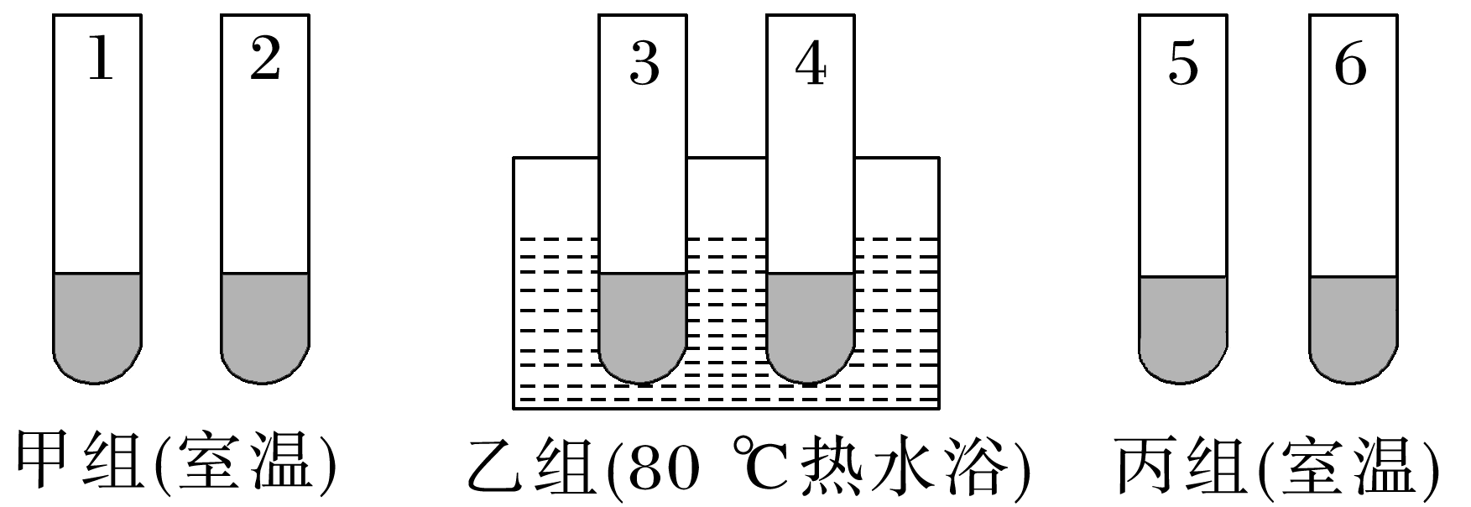
9.在1、3、5号试管中分别加入2 mL蒸馏水，2、4、6号试管中分别加入2 mL发芽的小麦种子匀浆样液，然后在1～4号试管中适量滴加本尼迪特试剂，5、6号试管中合理滴加双缩脲试剂，摇匀。预期观察到的实验现象是
A.4号试管内呈红黄色，6支试管中仅有1、2、3号呈蓝色
B.3组实验中甲组和乙组的实验结果相同
C.4号试管内呈红黄色，其余试管内都呈蓝色
D.4号试管内呈红黄色，6号试管内呈紫色
√
1
2
3
4
5
6
7
8
9
10
11
12

Slide 72
发芽的小麦种子匀浆中含有淀粉酶，淀粉酶能使小麦种子中的淀粉水解产生麦芽糖等还原糖。1～4号试管中加入本尼迪特试剂后，因1、3号试管中是蒸馏水而无还原糖，故显示本尼迪特试剂本身的蓝色；2号试管中虽含还原糖，但未水浴加热，故仍呈蓝色；4号试管进行水浴加热后出现红黄色沉淀。5、6号试管中加入双缩脲试剂后，因5号试管中是蒸馏水，加入双缩脲试剂后可呈现蓝色；6号试管中含淀粉酶等蛋白质，故加入双缩脲试剂后出现紫色反应。
1
2
3
4
5
6
7
8
9
10
11
12

Slide 73
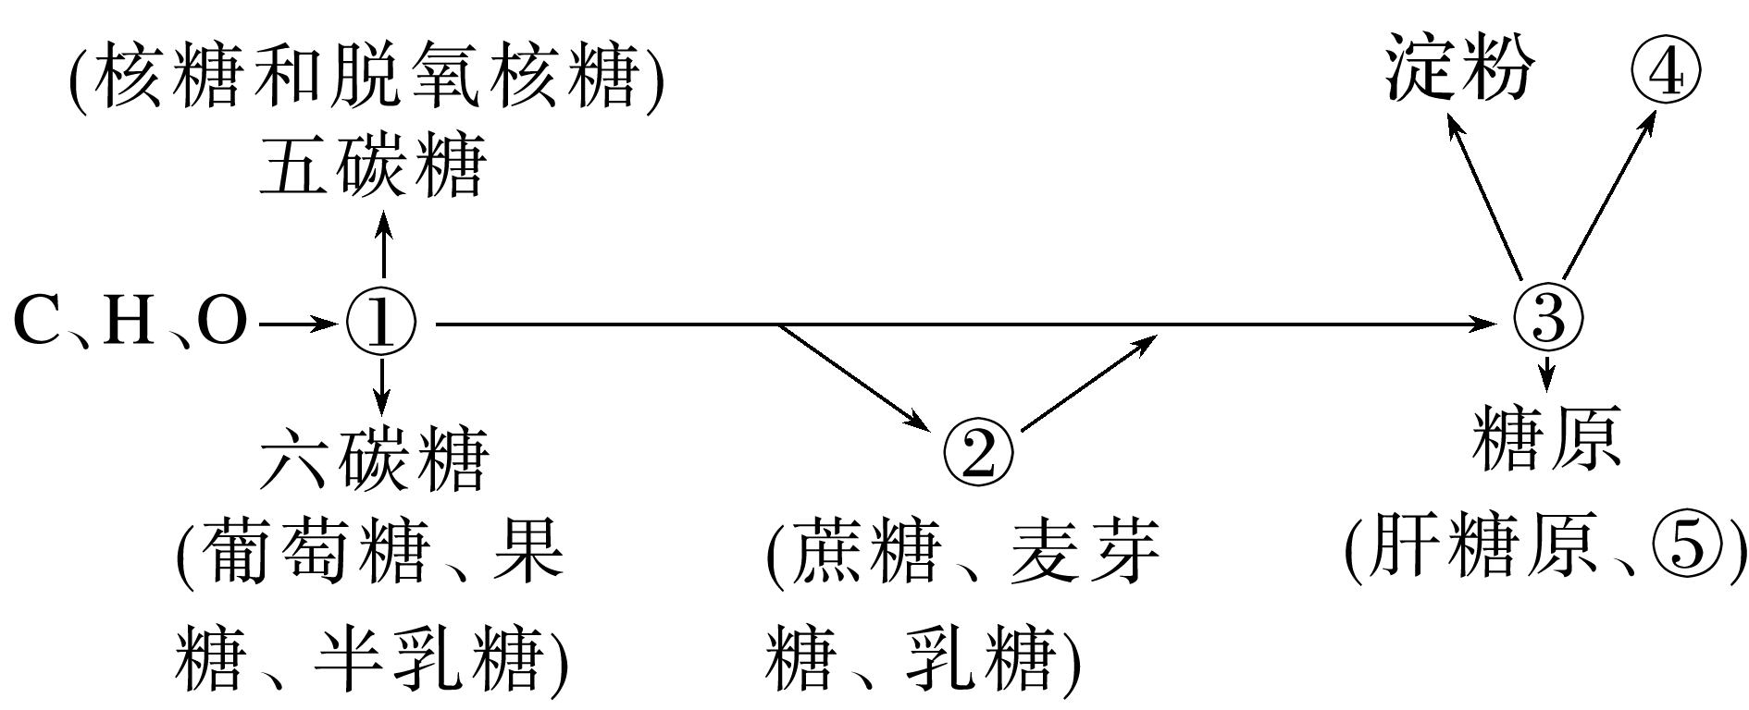
10.(2021·浙江学军中学高三月考)如图表示糖类的化学组成和种类，下列相关叙述正确的是
A.①②③依次代表单糖、二糖和多糖，它们均可继续水解
B.①②均属于还原糖，在加热条件下与本尼迪特发生反应将产生红黄色
沉淀
C.④⑤分别为纤维素、肌糖原，二者均储存能量，可作为储能物质
D.④是植物细胞壁的主要成分，构成④的单体是葡萄糖
√
1
2
3
4
5
6
7
8
9
10
11
12

Slide 74
分析图解可知，①②③依次代
表单糖、二糖和多糖，单糖不
可继续水解，A错误；
还原糖包括所有的单糖以及二糖中的麦芽糖和乳糖，①均属于还原糖，②中的蔗糖不属于还原糖，B错误；
④⑤分别为纤维素、肌糖原，纤维素不是储能物质，C错误；
植物细胞壁是由纤维素和果胶构成的，多糖的基本单位均为葡萄糖，D正确。
1
2
3
4
5
6
7
8
9
10
11
12

Slide 75
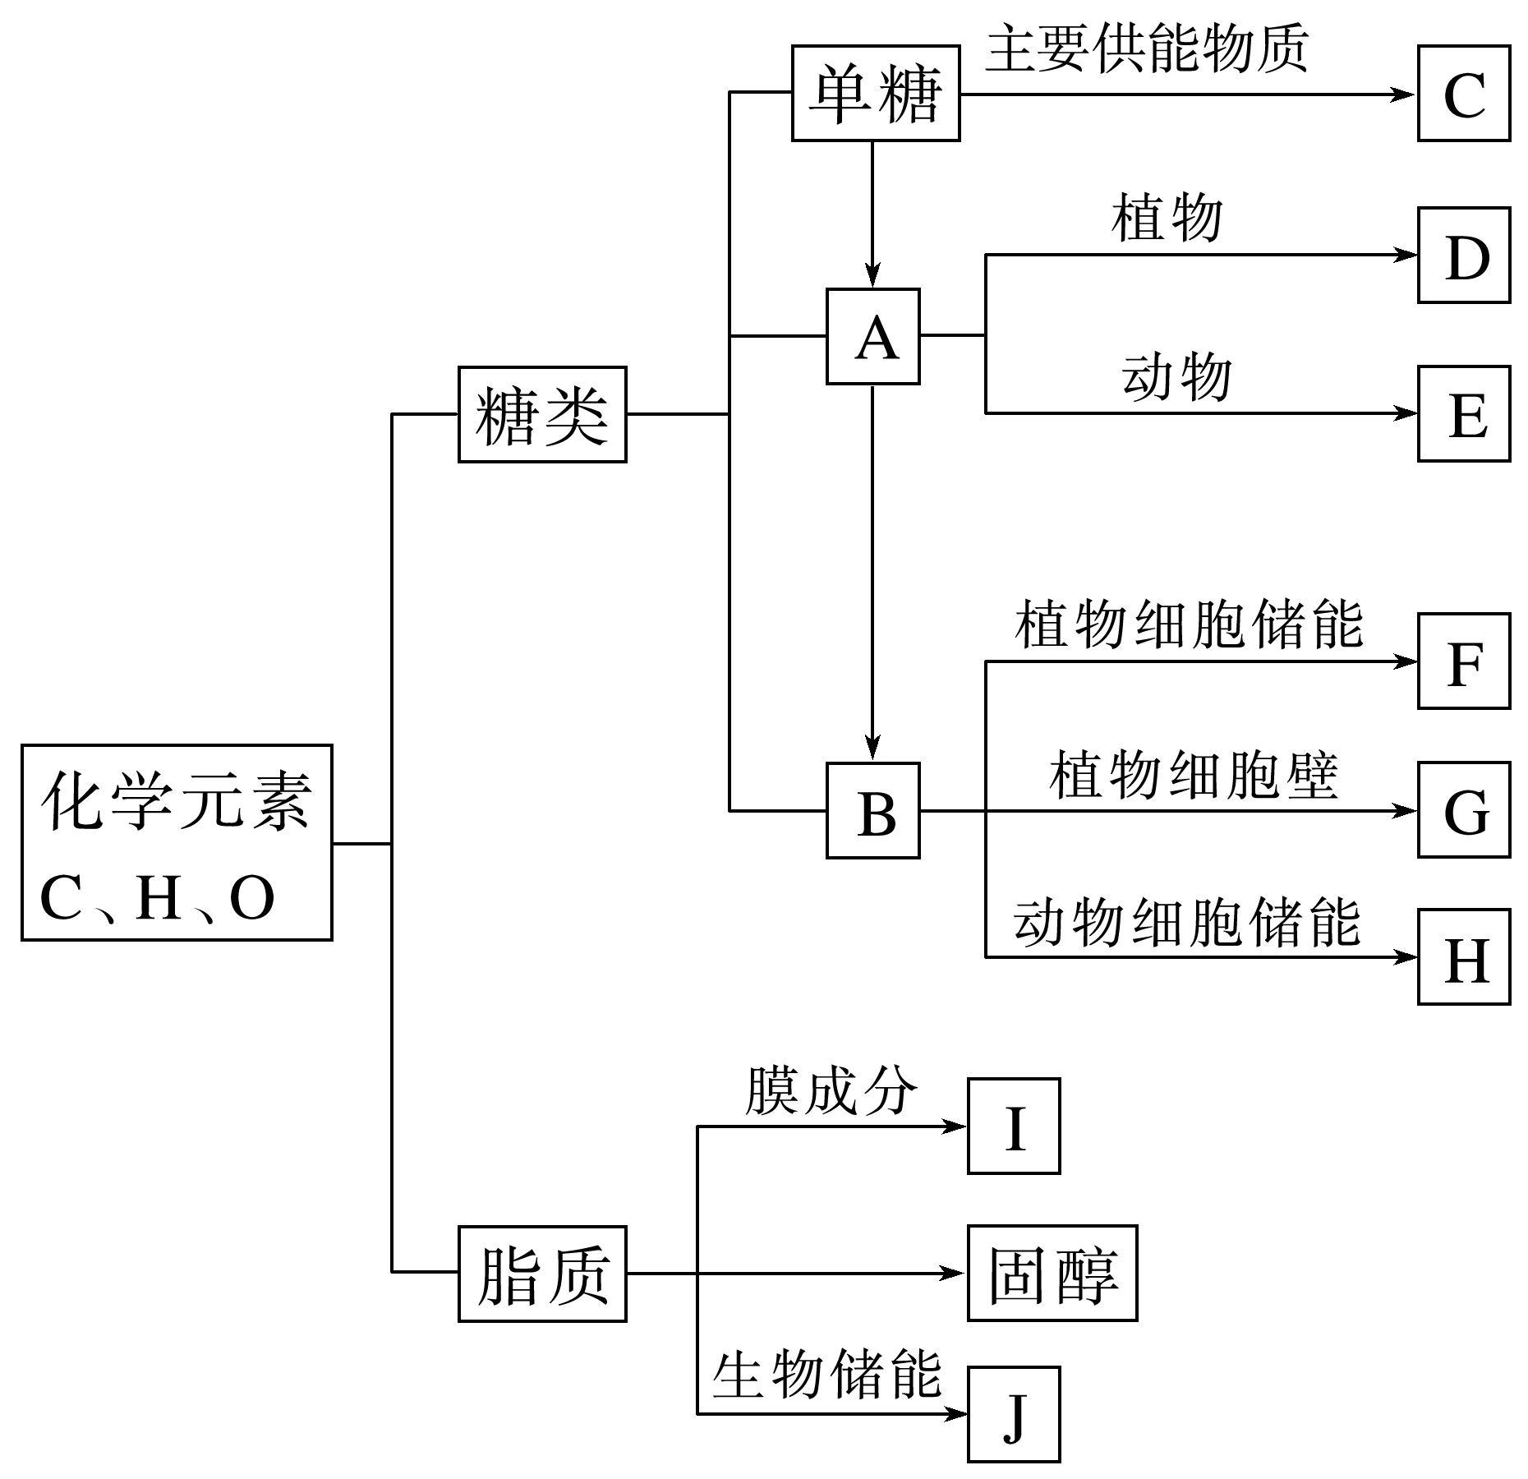
二、非选择题
11.如图为生物组织中某些有机物相互关系及分布的概念图，分析细胞内各有机物的组成及功能，回答下列问题：
(1)A是指________，由2分子______组成；D在植物细胞内包括______、麦芽糖。
二糖
单糖
蔗糖
1
2
3
4
5
6
7
8
9
10
11
12

Slide 76
(2)B是指________，它是由[C]________组成的。包括[F]________、[G]__________和[H]______。饥饿状态下，动物组织中的__________可以分解补充血糖。
(3)脂质除了[J]_______外，还包括[I]______和固醇。
多糖
葡萄糖
淀粉
纤维素
糖原
肝糖原
油脂
磷脂
1
2
3
4
5
6
7
8
9
10
11
12

Slide 77
(4)等质量的花生和玉米种子萌发时，物质氧化分解消耗的氧气量花生________(填“大于”“等于”或“小于”)玉米。
大于
1
2
3
4
5
6
7
8
9
10
11
12

Slide 78
12.(实验能力提升)血液中的红细胞源源不断地为人体组织细胞输送氧气。血浆中无机盐含量的相对稳定对于维持红细胞正常的结构与功能至关重要，为患者输液治疗时必须考虑生理盐水的浓度。请完善下列相关实验。
(1)探究目的：_________________________________。
确定适合于人体的生理盐水的浓度
血浆中无机盐含量的相对稳定，对于维持红细胞正常的结构与功能至关重要。因此，为患者输液治疗时必须考虑生理盐水的浓度。因此该实验的探究目的为确定适合于人体的生理盐水浓度。
1
2
3
4
5
6
7
8
9
10
11
12

Slide 79
(2)实验材料：略。
(3)方法步骤：
①取7支洁净试管，分别编号为1～7号，并分别加入2 mL浓度为0.5%、0.7%、0.9%、1.1%、1.3%、1.5%的__________及蒸馏水，并各加入2滴抗凝剂(或柠檬酸钠)。
②将左手无名指消毒，用消毒的采血针刺破皮肤，用小滴管吸血。
③向1～7号试管中分别滴入1滴血，摇匀，放置5 min。
④分别取7支试管中混合液各一滴，置于7个洁净的已做相应编号的载玻片上制成临时装片，在显微镜下镜检，观察____________________。
NaCl溶液
红细胞形态有何变化
1
2
3
4
5
6
7
8
9
10
11
12

Slide 80
(4)实验结果及结论：
实验结果：①在蒸馏水及浓度为0.5%、0.7%的生理盐水中，红细胞吸水涨破。
②在浓度为0.9%的生理盐水中，红细胞没有明显变化。
③在浓度为1.1%、1.3%、1.5%的生理盐水中，红细胞失水皱缩。
实验结论：________________________________。
适合于人体的生理盐水浓度为0.9%
1
2
3
4
5
6
7
8
9
10
11
12

Slide 81
(5)讨论：①某学生配制生理盐水时，由于操作不规范致使溶液浓度偏低，他的探究结果会_____。
②为了使实验结果更精确，可采取怎样的实验措施？
___________________________________。
③生理盐水与体液为等渗溶液，过多注射是否会影响细胞的正常功能？为什么？
____________________________________________________________________________。
偏高
浓度梯度设置再小一些，分组更细一些
会影响，生理盐水的过多注入会打破无机盐离子的稳态，进而影响细胞的正常功能
1
2
3
4
5
6
7
8
9
10
11
12

